Slide 1

딥러닝을 통한 영상기반 응급상황 탐지 및 대응 시스템
팀명 : BlackSwan
팀장 : 최승현
팀원 : 황성민 이민우
팀원 : 조찬우 정헌수
지도교수 : 한승완 교수님

Slide 2
목차
프로젝트
세부기능 및 개발 담당자
추진 일정
프로젝트 진행 상황
라즈베리파이 웹캠
Slack 알림 API
라즈베리파이 드론
GitHub
GUI 설계

Slide 3
01 프로젝트

Slide 4





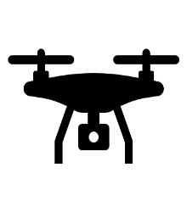


프로세스
관리자

Slide 5
세부기능 및 개발 담당자
기능 | 상세 기능 | 담당자
실신자 탐지 | 사람 객체 탐지 | 스터디 및 공동 개발
 | 사람 스케레톤 벡터 추출
 | 실시간 실신자 탐지 학습 모델 개발
지능형 카메라 제작 | 라즈베리파이와 통합 서버 연결 | (정) 황성민 (부) 이민우
 | 라즈베리파이, 카메라, 스피커 연결 | 조찬우, 황성민
대응 | 드론 제작 | (정) 조찬우 (부) 이민우
 | 자율주행 시스템 개발 | 이민우, 조찬우
서버 관리 | 이벤트 및 DB 관리 | (정) 정헌수 (부) 최승현
 | 모니터링 GUI 개발
데이터 베이스 구축 | 데이터 베이스 모델 구축 | (정) 최승현 (부) 정헌수
 | 데이터 베이스 정규화

Slide 6
추진일정
구분 | 9월 | 10월 | 11월 | 12월 | 1월 | 2월 | 3월 | 4월 | 5월
딥러닝 스터디
기획/디자인
설계/개발
프로토 타입
프로토타입 학습모델 적용

Slide 7
02 프로젝트 진행 상황

Slide 8

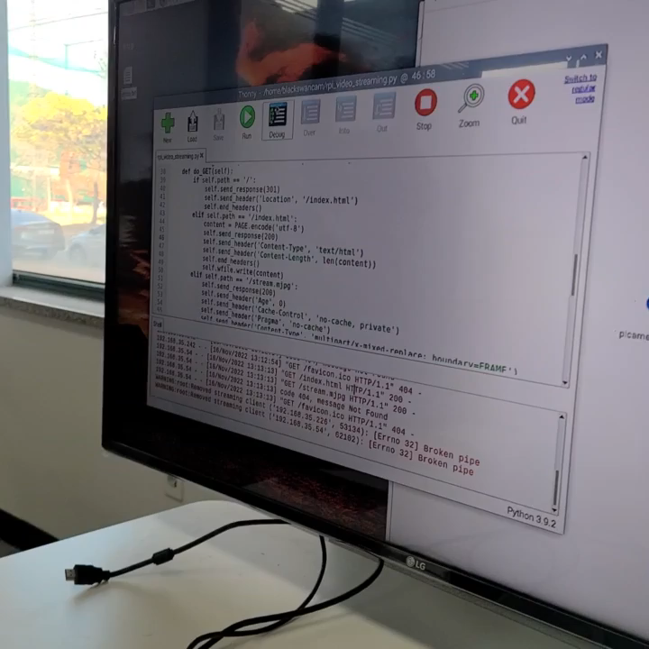
02. 프로젝트 진행 상황
라즈베리파이 웹캠
라즈베리파이 웹캠
Slack Open API
라즈베리파이 드론
GitHub
GUI 예상 설계도

Slide 9

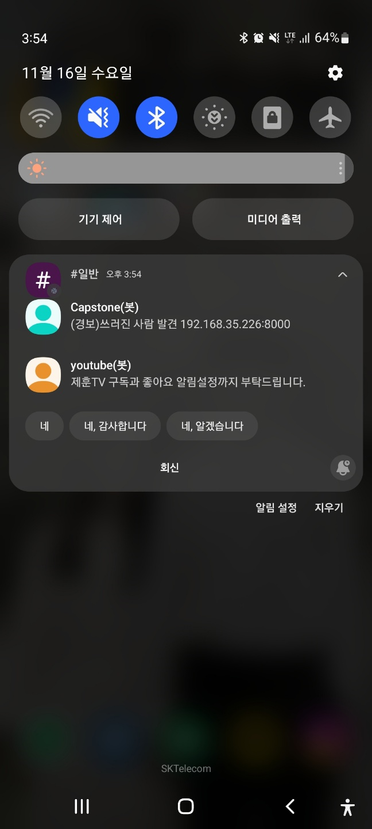
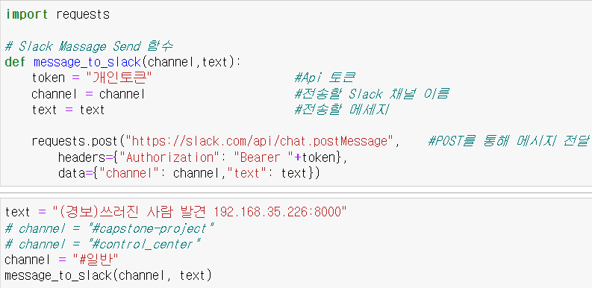

02. 프로젝트 진행 상황
Slack 응급상황 알림 시스템
라즈베리파이 웹캠
Slack 응급 상황 알림 시스템
라즈베리파이 드론
GitHub
GUI 예상 설계도

Slide 10
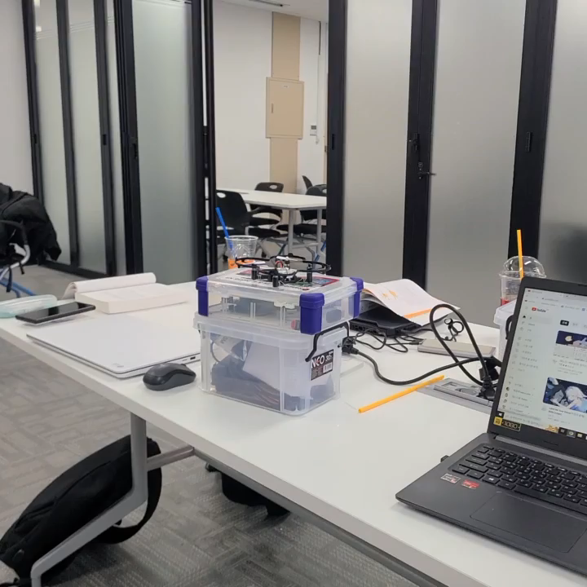
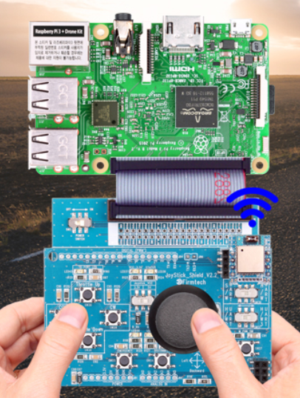
02. 프로젝트 진행 상황
라즈베리파이 드론
라즈베리파이 웹캠
Slack Open API
라즈베리파이 드론
GitHub
GUI 예상 설계도

Slide 11

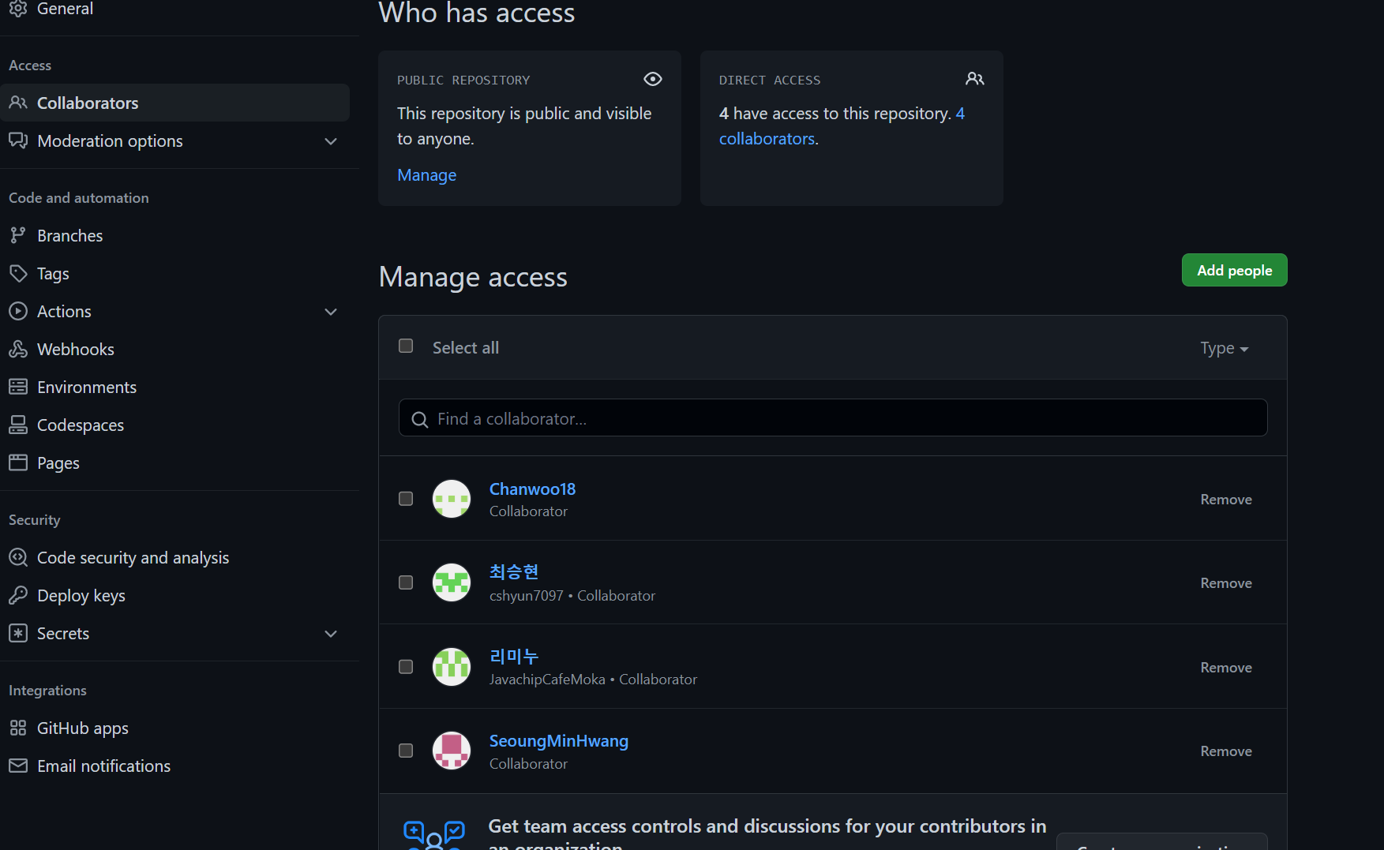
02. 프로젝트 진행 상황
Git Hub
라즈베리파이 웹캠
Slack Open API
라즈베리파이 드론
GitHub
GUI 예상 설계도
https://github.com/hs0224/Capstone-Design

Slide 12
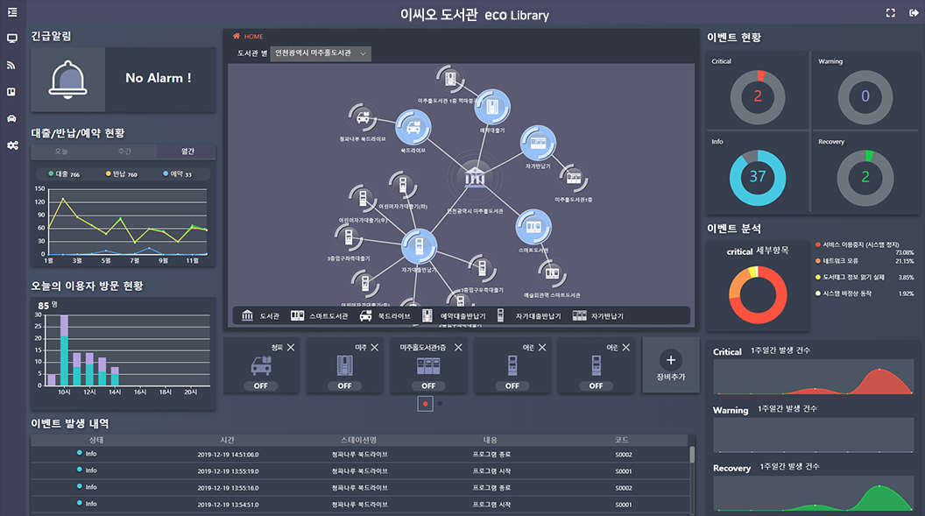
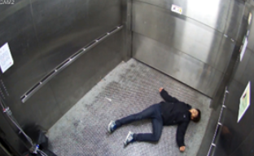
02. 프로젝트 진행 상황
GUI 예상 설계도
라즈베리파이 웹캠
Slack Open API
라즈베리파이 드론
GitHub
GUI 예상 설계도
실시간 모니터링 시스템(목포대학교 공과대학 4호관 엘리베이터
22-11-18
15:49

Slide 13
Q&A

Slide 14
감사합니다

